Slide 1
本来商品云中台
MDM.banlai.com

Slide 2
系统目标
本来集团商品主数据管理系统
统一商品分类
统一商品名称、规格等相关信息
集中存储、共享商品详情信息
建立本来集团的商品数据管理中心
本来集团供应商主数据管理系统
供应商档案集中管理
建立本来集团的供应商数据管理中心

Slide 3
系统功能
一级菜单 | 二级菜单 | 三级菜单 | 说明
审批中心 | 商品档案 |  | 消息中心，提示新增商品档案并提供快捷审批功能
 | 供应商档案 |  | 消息中心，提示新增供应商档案审批并提供快捷审批功能
 | 商品类别档案 |  | 消息中心，提示新增商品分类档案审批并提供快捷审批功能
组织管理 | 事业部档案 |  | 事业部档案管理，仅查看，不可新增、编辑
基础资料 | 商品类别 | 集团商品类别 | 集团商品类别管理，新增、审批、导入均可
 |  | 事业部商品类别 | 事业部商品档案与集团商品档案对照关系，仅支持事业部提交、云中台审批。
 | 产地 |  | 集团全部产地档案，各事业部系统统一使用云中台的产地数据，各事业部系统关闭编辑权限。
 | 品牌 |  | 集团全部品牌档案，各事业部系统统一使用云中台的品牌数据，各事业部系统关闭编辑权限。各事业部如有新增品牌数据，统一提交给云中台管理员添加。
 | 计量单位 |  | 集团统一管理计量单，事业部如有新增需求，统一提交云中台管理员添加。
 | 税务分类 |  | 集团统一管理税务分类，事业部如有新增需求，统一提交云中台管理员添加。
 | 税收分类编号 |  | 集团统一管理税收分类编号，事业部如有新增需求，统一提交云中台管理员添加。
 | 税率 |  | 集团统一管理税率，事业部如有新增需求，统一提交云中台管理员添加。
 | 财务分类 |  | 集团统一管理财务分类，事业部如有新增需求，统一提交云中台管理员添加。
供应商档案 | 供应商档案 |  | 集团供应商与事业部供应商对照关系，仅支持事业部提交、云中台审批。详情信息允许事业部下载，同时定时收集上传事业部供应商详情信息。
商品档案 | 商品档案 |  | 集团商品与事业部商品对照关系，仅支持事业部提交、云中台审批。详情信息允许事业部下载，同时定时收集上传事业部供应商详情信息。

Slide 4
1.审批中心

Slide 5
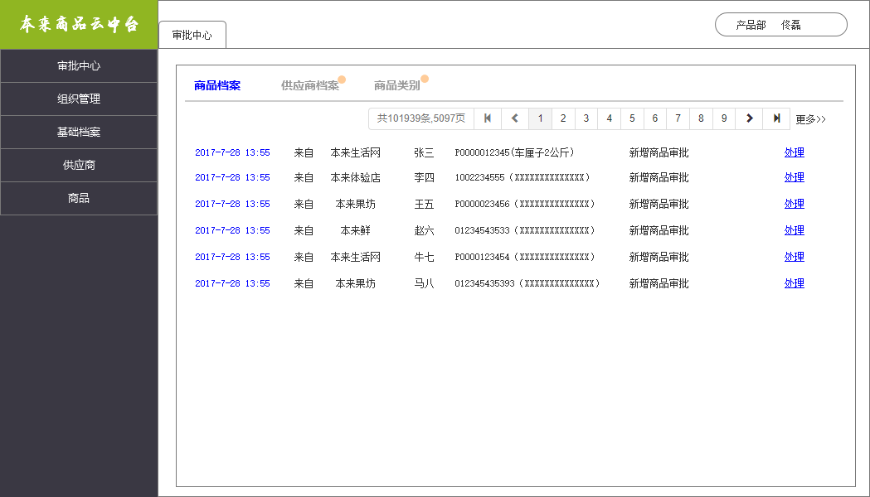
审批中心
事业部提交的档案新增申请，未审批的档案申请统一在改页面等待集团数据管理员审批。点击处理时弹出【档案申请单】页面，进行审批操作。已处理的档案信息从该页面隐去。
点击【更多】关联到相关档案的维护页面。

Slide 6
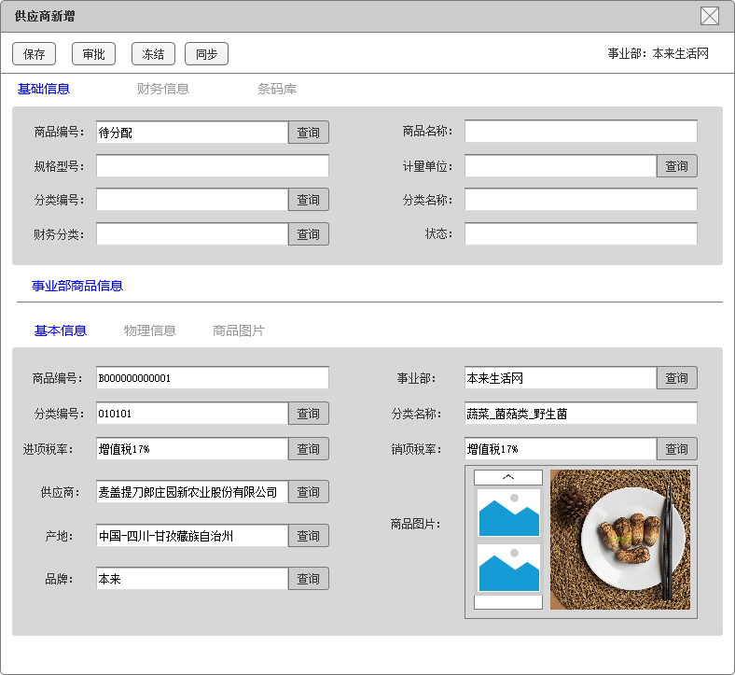
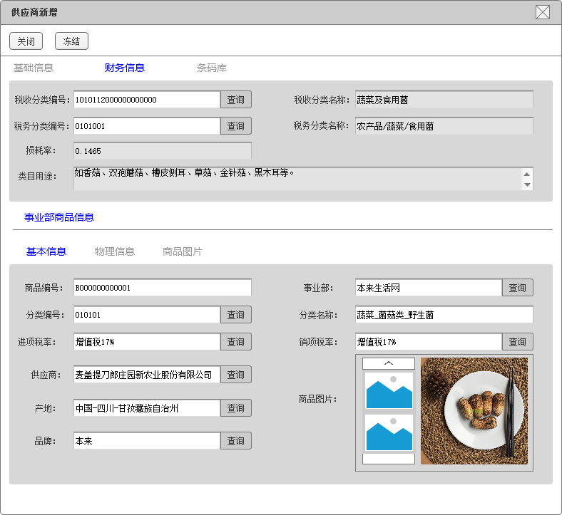
商品档案审批
集团档案：各事业部属性相同
新建商品需要云中台维护财务信息，并审批通过后将集团档案分配给事业部。
事业部档案，各事业部档案可不同。

Slide 7
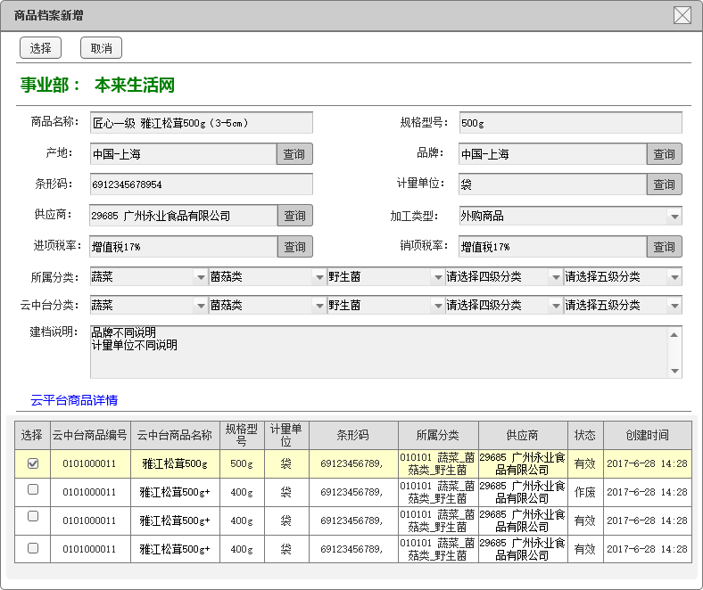
疑似档案分配

Slide 8
档案疑似原则
条形码相同，商品名称、规格、计量单位不同或部分不同；
商品名称相同，其他档案不同；
商品名称近似，规格相同

Slide 9
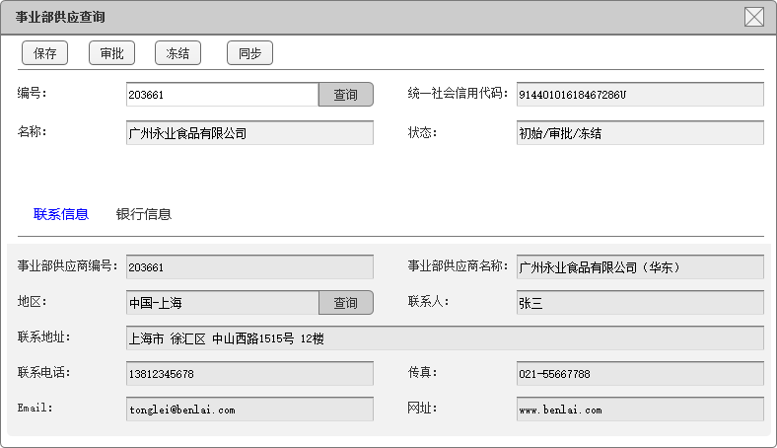
供应商档案审批
集团档案：各事业部属性相同
审批通过后将集团档案分配给事业部。
事业部档案，各事业部档案可不同。

Slide 10
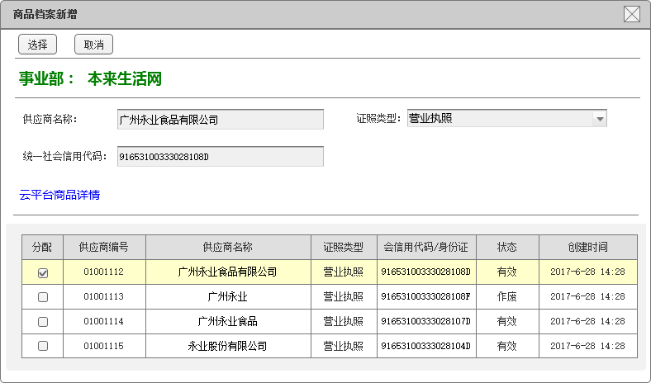
疑似档案分配

Slide 11
档案疑似原则
信用代码相同，其他不相同；
名称相同，其他信息不相同；

Slide 12
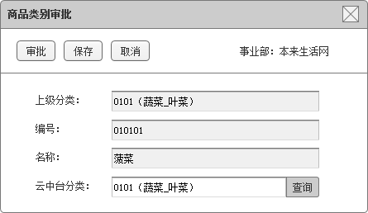
商品分类审批
审批通过后将集团档案分配给事业部。

Slide 13
2.组织管理

Slide 14
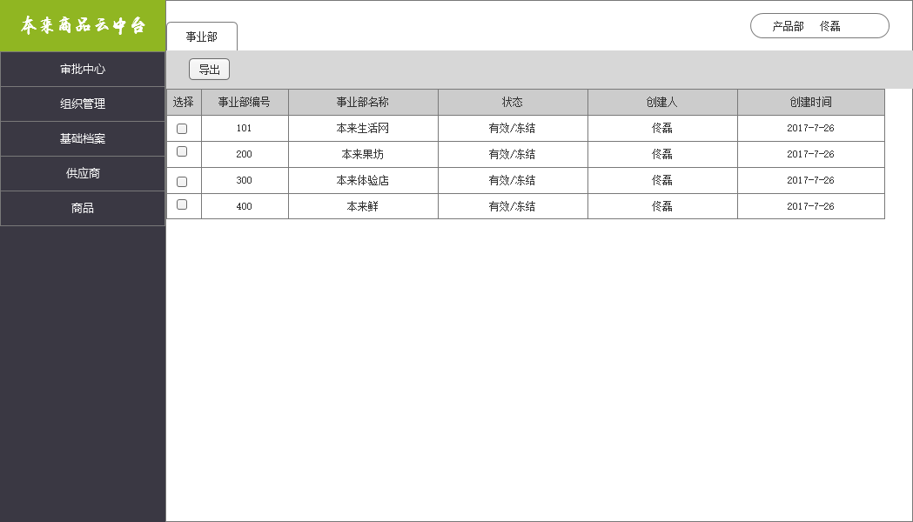
组织管理
事业部档案对应各个系统，目前仅有【本来生活网】、【本来果坊】、【本来体验店】、【本来鲜】。
目前云中台档案仅管理到这个层级，不再管理下属的明细组织。
云中台系统暂不开事业部档案的编辑功能页面，仅支持查询与导出操作。

Slide 15
3.基础资料

Slide 16
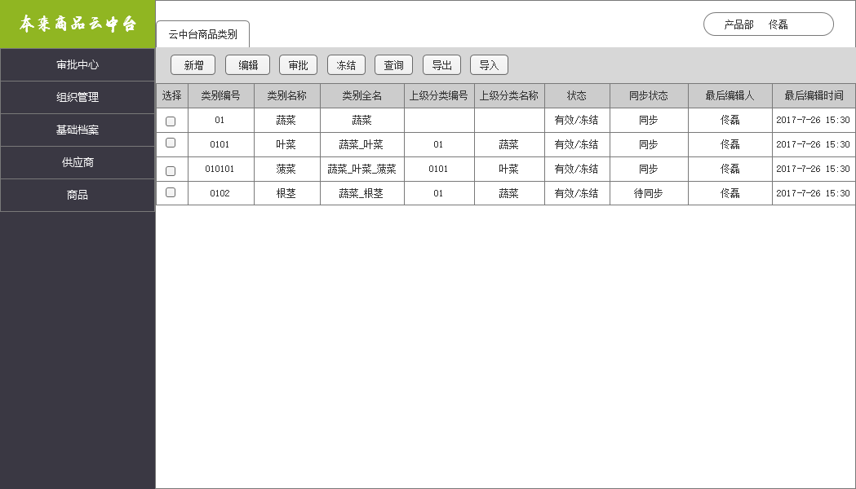
基础资料-集团商品类别
云中台商品分类档案，最多五级，每级两位编码，全面由上级分类链接而成。
状态：初始、审批与冻结
同步状态：与Oracle EBS档案的同步状态

Slide 17
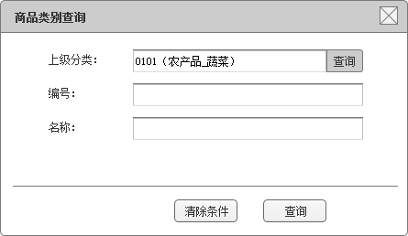
基础资料-集团商品类别
点击查询弹出选择条件窗口
上级分类：选择后显示该分类及以下的明细分类信息
编号：模糊查询分类编号中所含有的信息
名称：模糊查询名称中含有的新增
点击查询按钮关闭该窗口执行查询。

Slide 18
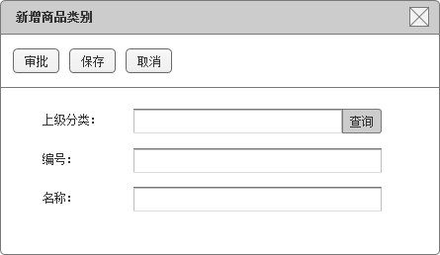
基础资料-集团商品类别
点击新增弹出新增窗口
上级分类：选择已有的分类维护下级分类
编号：本级分类编号，2位流水，自动生成。
名称：本级商品名称
新增时保存完成、显示审核按钮。

Slide 19
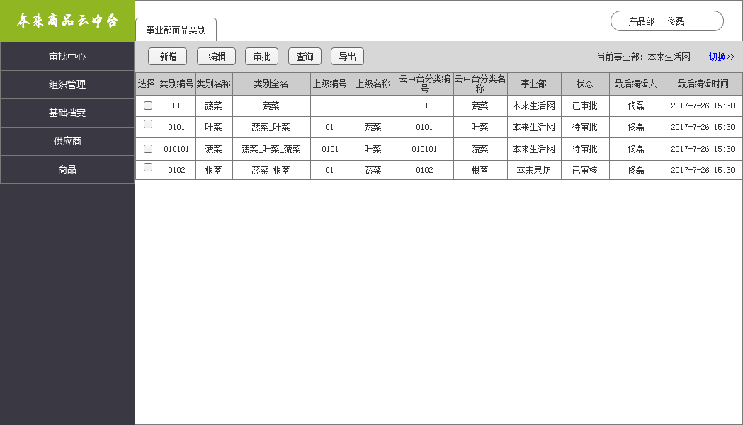
基础资料-事业部商品类别
记录每个事业部的商品类别，与个子系统各自的商品类别相同
由个子系统维护档案申请单，集团审批申请单生成，同时也指出在云中台自行维护子系统商品类型，但统一个子系统不同同时使用两种方式。

Slide 20
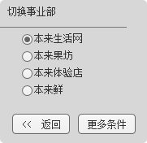
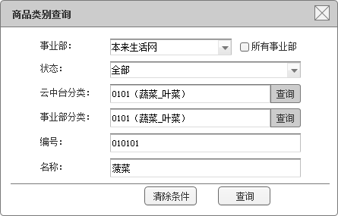
基础资料-事业部商品类别
当前事业部，需要调整点击切换
事业部：选择指定事业部的商品分类。可全选
云中台分类：展示该分类及以下的明细分类
事业部分类：展示该分类及以下的明细分类
编号：模糊查询事业部分类编号或云中台分类编号
名称：模糊查询事业部分类名称或云中台分类名称

Slide 21
基础资料-事业部商品类别
事业部：新增当前事业部的商品分类
上级分类：选择事业部上级分类
编号：本级编号，系统自动生成
名称：本级名称，必须填写
云中台分类：选择对应的云中台分类
注：云中台分类只能在事业部上级分类对应的云中台分类及其下属分类中选择。

Slide 22
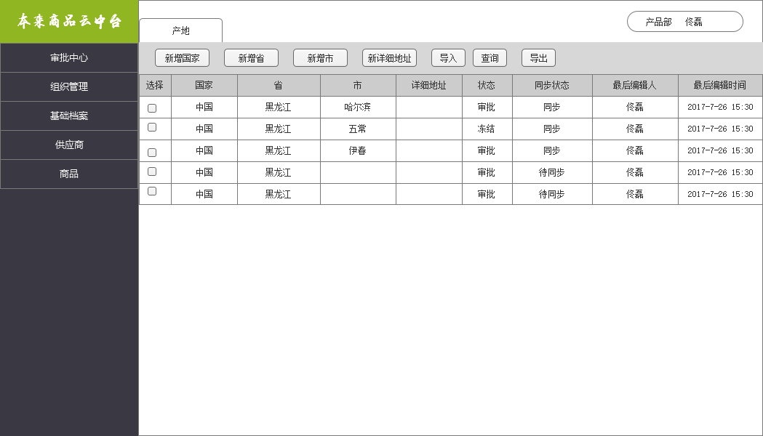
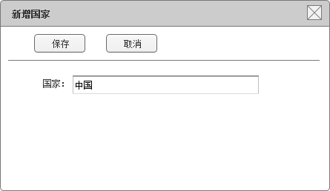
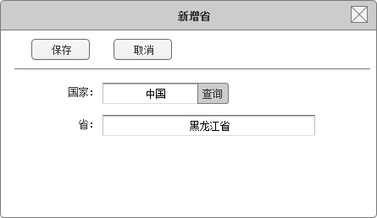
基础资料-产地

Slide 23
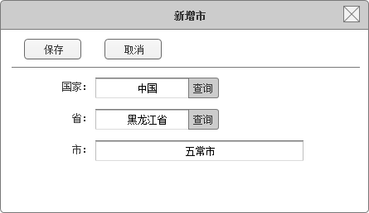
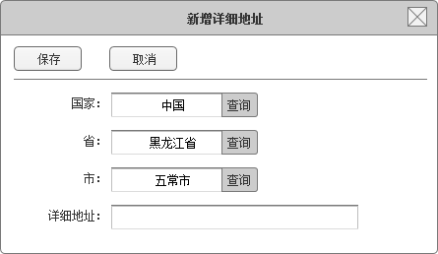
基础资料-产地

Slide 24
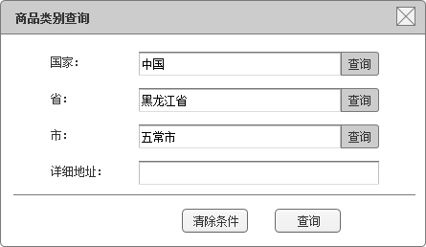
基础资料-产地

Slide 25
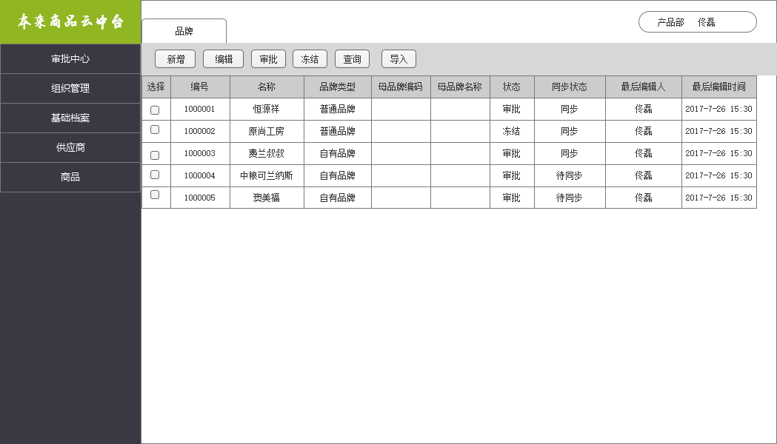
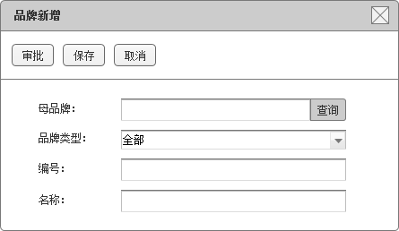
基础资料-品牌
母品牌：本次新建品牌的上级品牌，可为空
品牌类型：普通品牌、自有品牌等（综合各系统的需求共同确认）
编号：品牌编号
名称：品牌名称

Slide 26
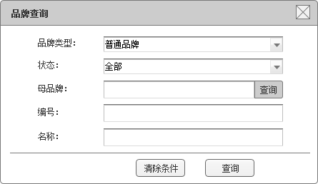
基础资料-品牌

Slide 27
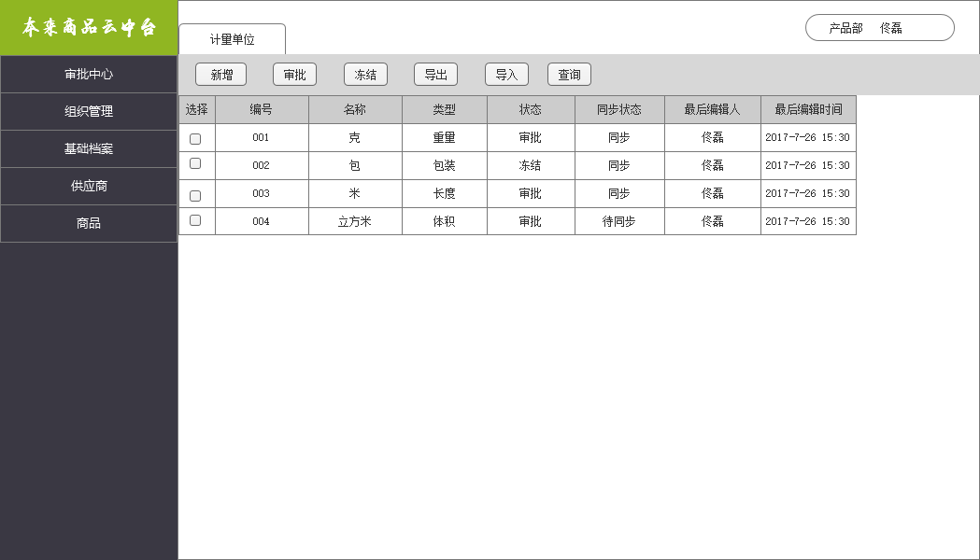
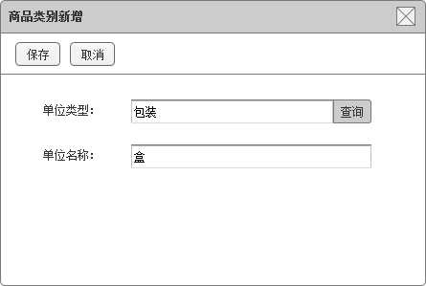
基础资料-计量单位
计量单位类型：
重量：克、千克、斤…
长度：厘米、米…
体积：升、立方厘米…
包装：份、个、包、盒…

Slide 28
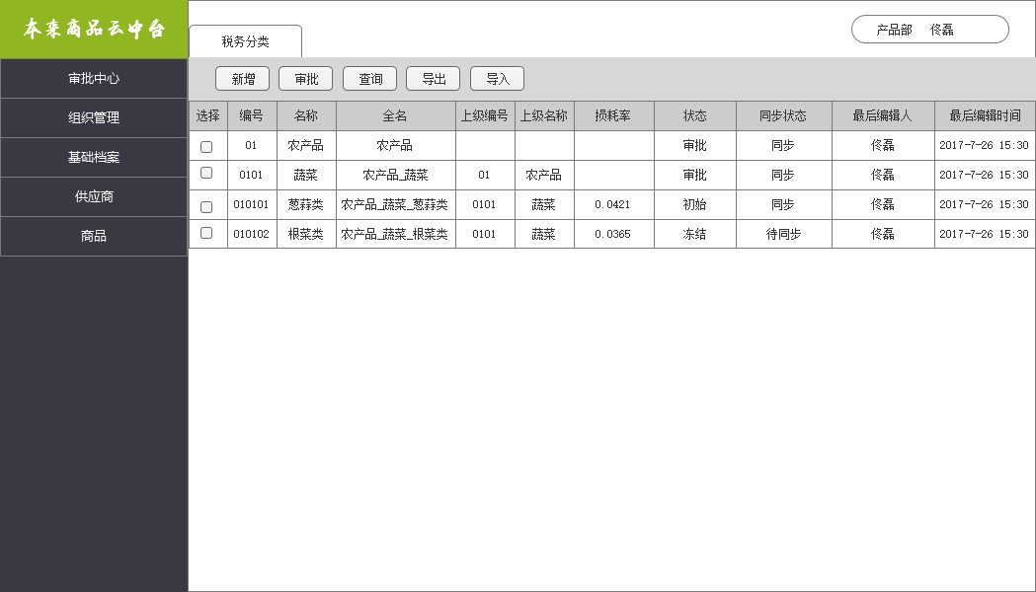
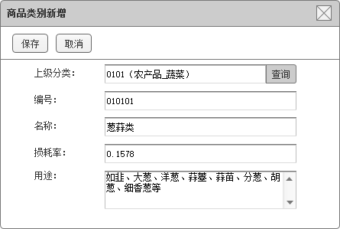
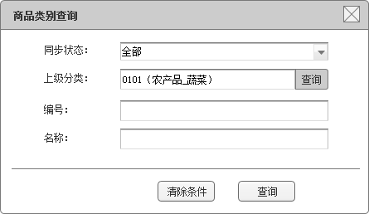
基础资料-税务分类

Slide 29
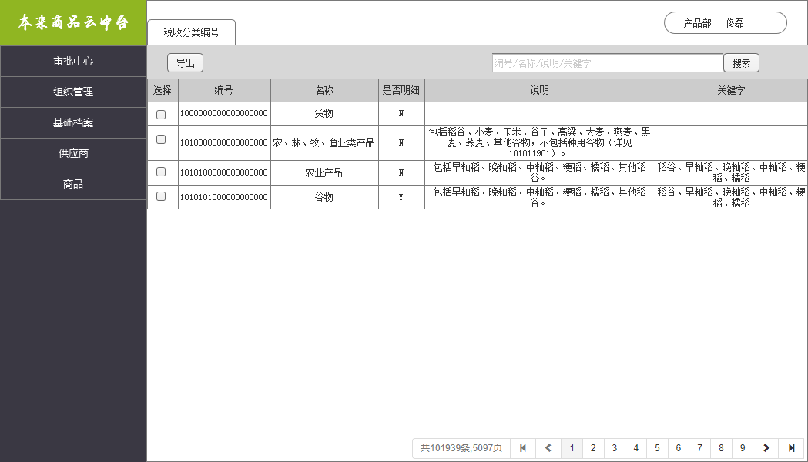
基础资料-税收分类编号
税收分类编号：
导入税务局发布的档案信息
不提供新增、编辑功能，税务有新版发布，后台统一导入

Slide 30
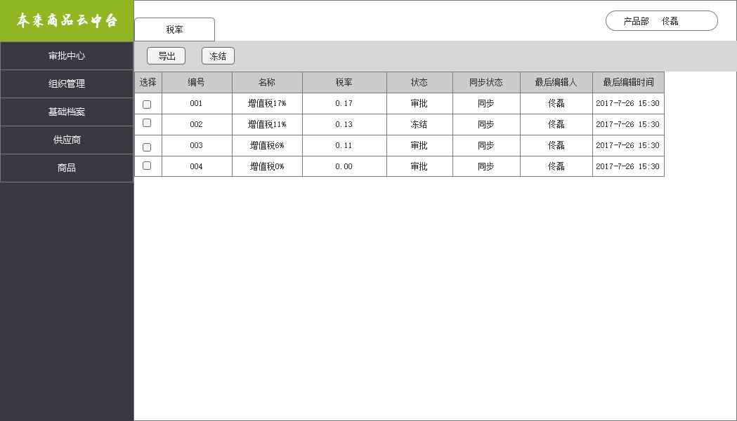
基础资料-税率
税率：
不提供新增、编辑功能，税务有新版发布，后台统一导入

Slide 31
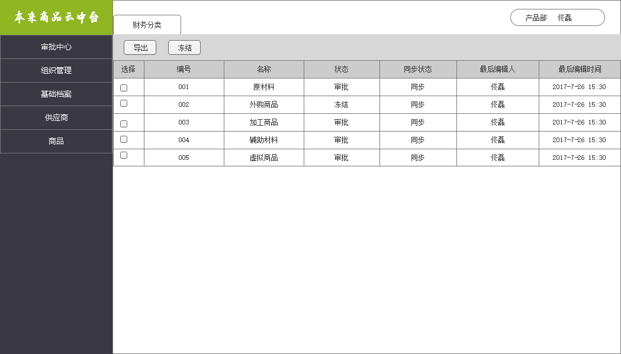
基础资料-财务分类
财务分类：
不提供新增、编辑功能，该档案与业务流程集成度高。带有新业务上线是一并规划。

Slide 32
4.供应商档案

Slide 33
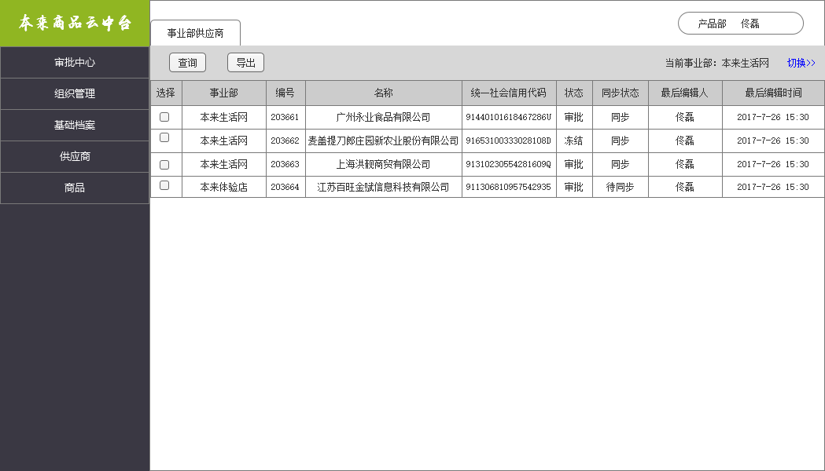
供应商档案-列表查询
供应商档案：
事业部：不同事业部的供应商档案统一在此处集中管理
编号：此编号为云中台的供应商系统编号
名称：云中台的供应商名称，集团必须统一
统一社会信用代码：集团必须统一
该档案，集团不可新增，由事业部新增申请，集团审批。审批完成后自动分配集团及事业部档案。

Slide 34
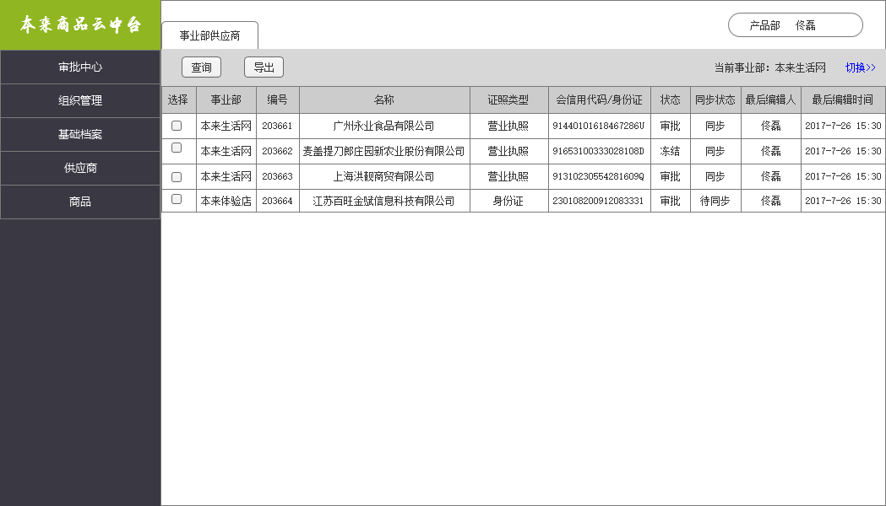
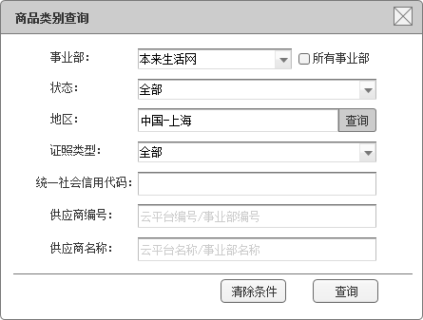
供应商档案-列表查询
当前事业部，需要调整点击切换

Slide 35
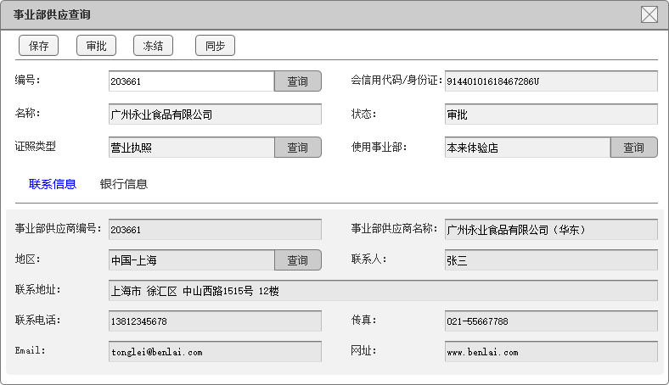
供应商档案-详情信息
集团信息
信用代码相同，名称必须相同
事业部信息
建档完成后系统自动同步

Slide 36
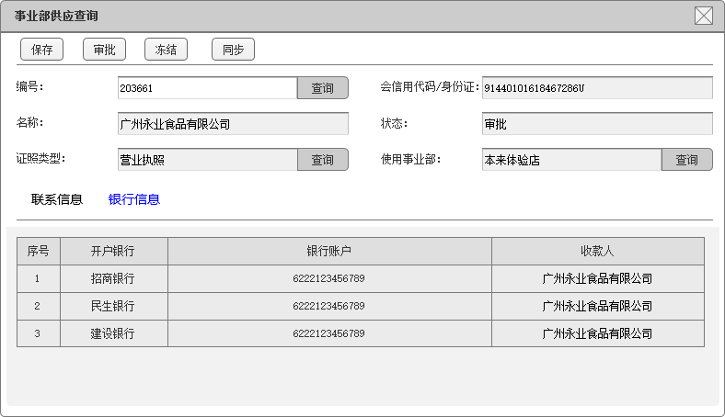
供应商档案-详情信息
事业部银行信息档完成后系统自动同步

Slide 37
5.商品档案

Slide 38
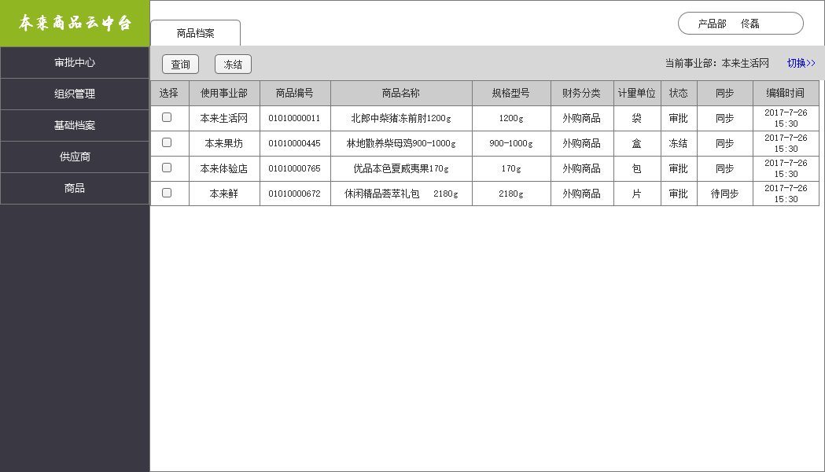
商品档案-列表查询
商品档案：
事业部：不同事业部的商品档案统一在此处集中管理
编号：此编号为云中台的商品系统编号
名称：云中台的商品名称，集团必须统一
规格型号：相同商品，各事业部的规格型号必须统一
计量单位：相同商品，各事业部的计量单位必须统一
同步：与Oracle EBS系统数据同步，EBS使用云中台商品编号作为商品编号。相同商品编号，相同法人下成本相同。
系统支持同一个云中台商品编号、统一事业部中对应多个事业部商品编号

Slide 39
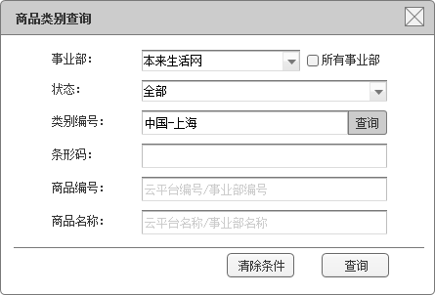
商品档案-列表查询
当前事业部，需要调整点击切换

Slide 40
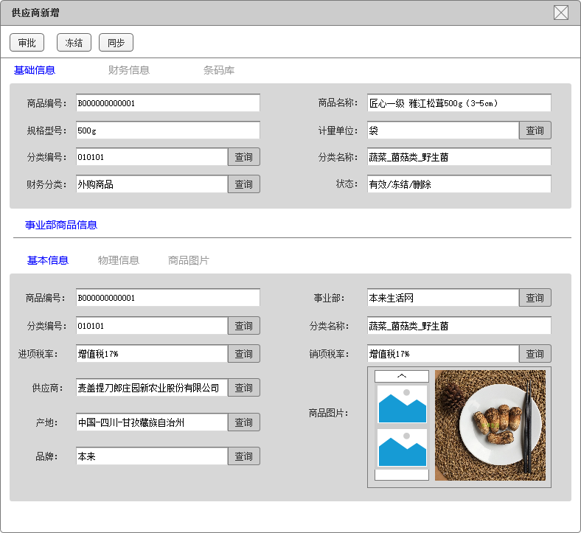
商品档案-详情信息-集团档案
集团档案
税务分类、税收分类编号在建档时由云中台管理员维护，不可为空。保存后方可分配给事业部。

Slide 41
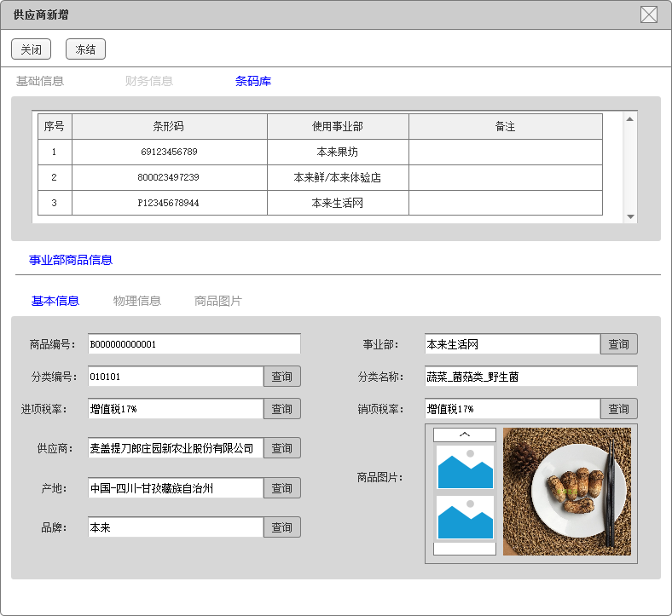
商品档案-详情信息-集团档案
集团档案，条形码库
所有事业部商品的条形码均要上传至集团，该条形码被用于事业部商品新建时，检索档案使用。
如果事业部建档时没有条形码，云中台使用云中台规则向业务系统分配条形码。

Slide 42
商品档案-详情信息-事业部档案
事业部档案：
事业部档案维护完成后，自动上传云中台

Slide 43
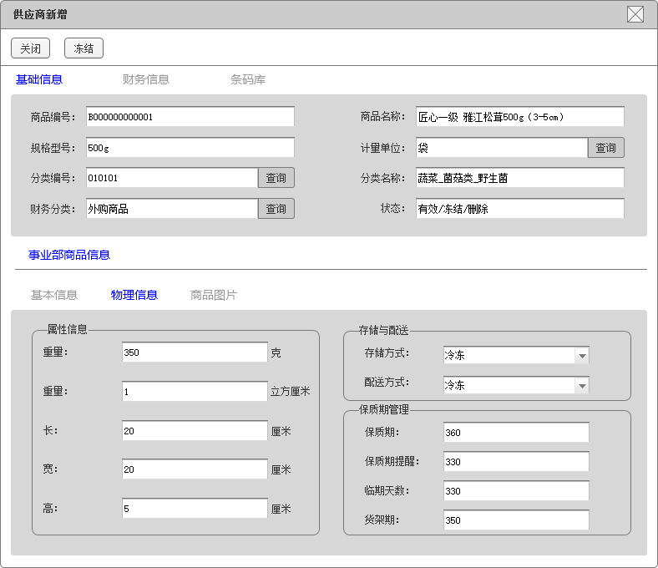
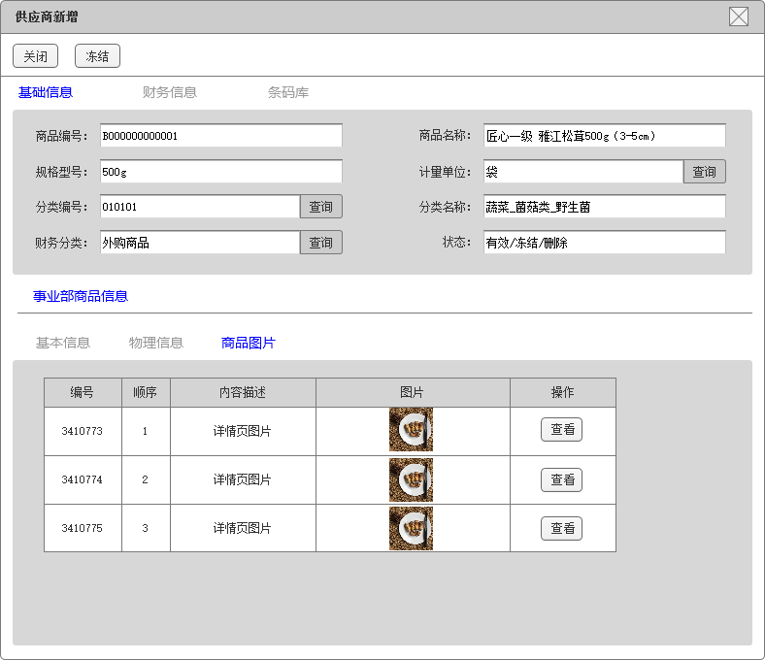
商品档案-详情信息-事业部档案

